Slide 1

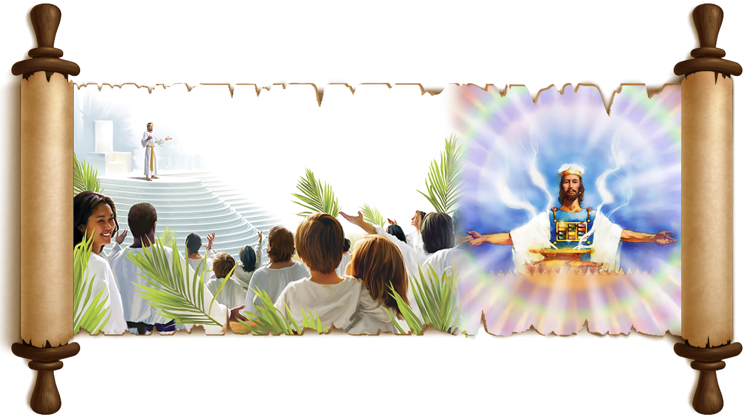

EN LOS SALMOS
PRIMERA PARTE
Lección 8 para el 24 de mayo de 2025

Slide 2
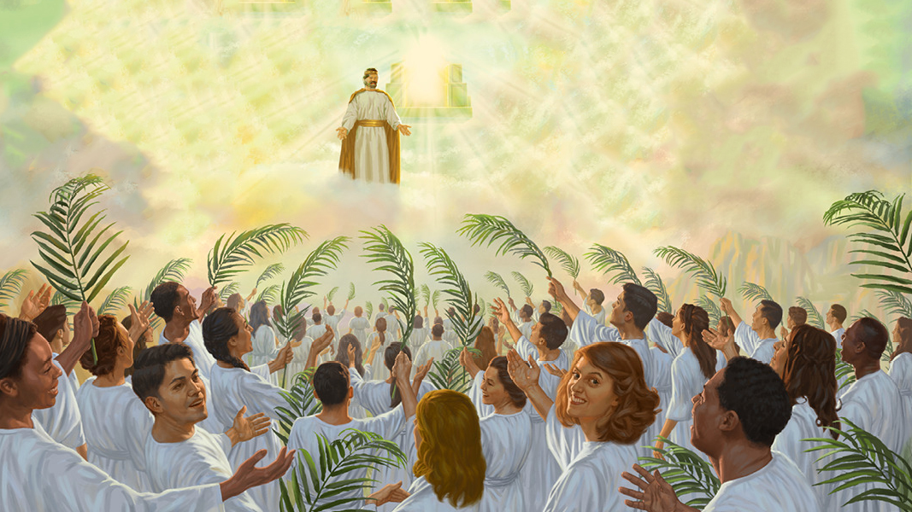
“Entonces miré y vi al Cordero de pie sobre el monte Sion, y con él ciento cuarenta y cuatro mil que tenían el nombre del Cordero y el nombre de su Padre escrito en sus frentes” Apocalipsis 14:1

Slide 3

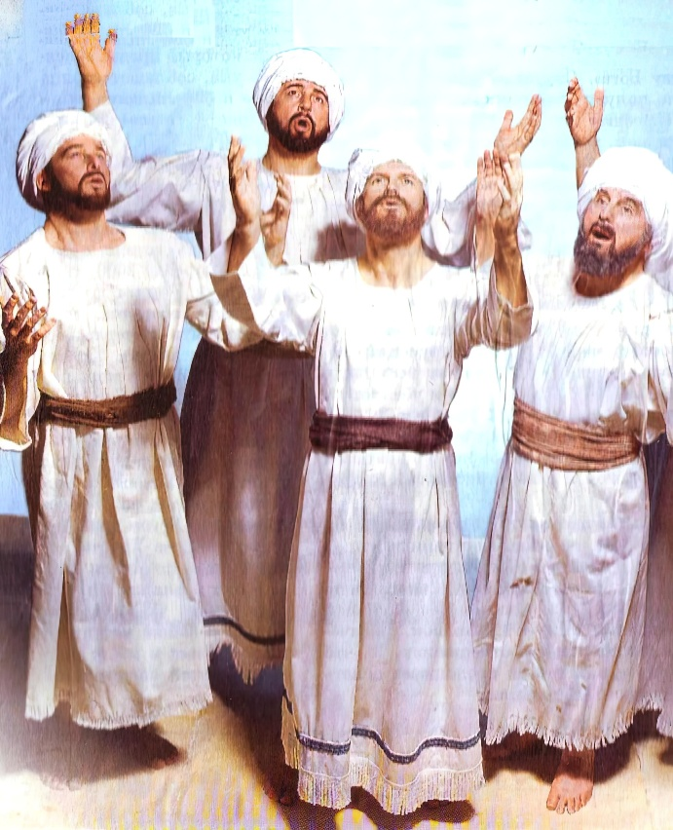
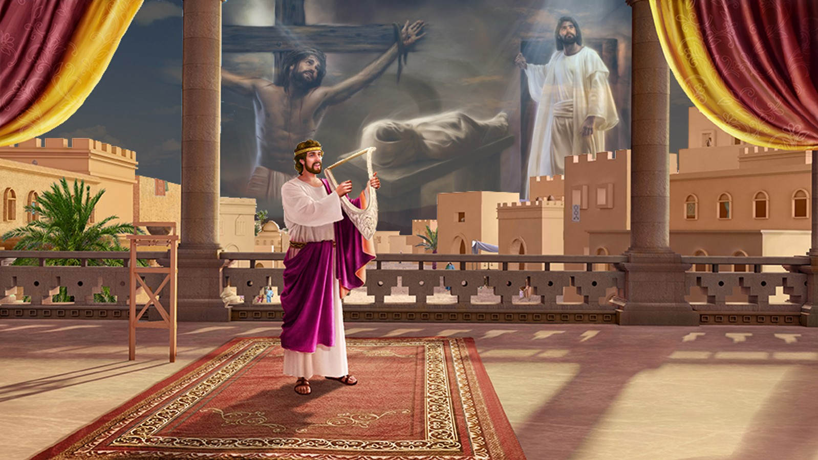





Más allá de su función como himnario para ser usado en la adoración pública y privada, el libro de Salmos es un libro eminentemente profético, escrito por profetas (Hch. 2:30-31).
Los autores del Nuevo Testamento lo usaron como texto profético para demostrar que Jesús era el Mesías (por ejemplo, Hch. 13:33; Heb. 1:8).
Pero Salmos no se limita a profetizar acerca del ministerio terrenal de Jesús, sino que es rico en diversos temas relacionados con la historia de la Redención.
Salmo 122: El Santuario Celestial.
Salmos 15 y 24: El Monte Santo.
Salmo 119: El Nombre de Dios.
Salmo 5: Los redimidos.
Salmo 51: La proclamación del Evangelio.

Slide 4

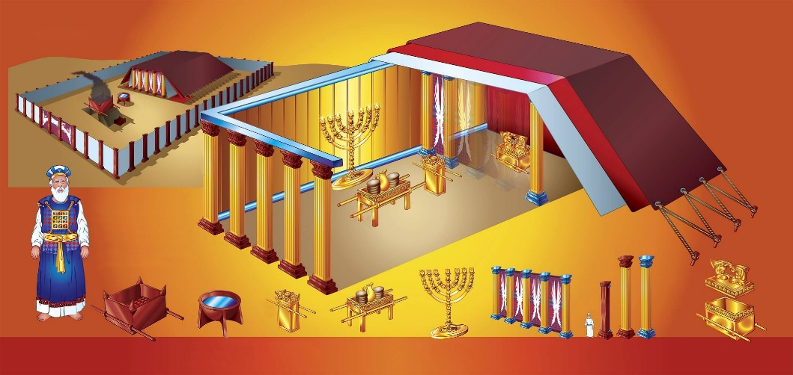
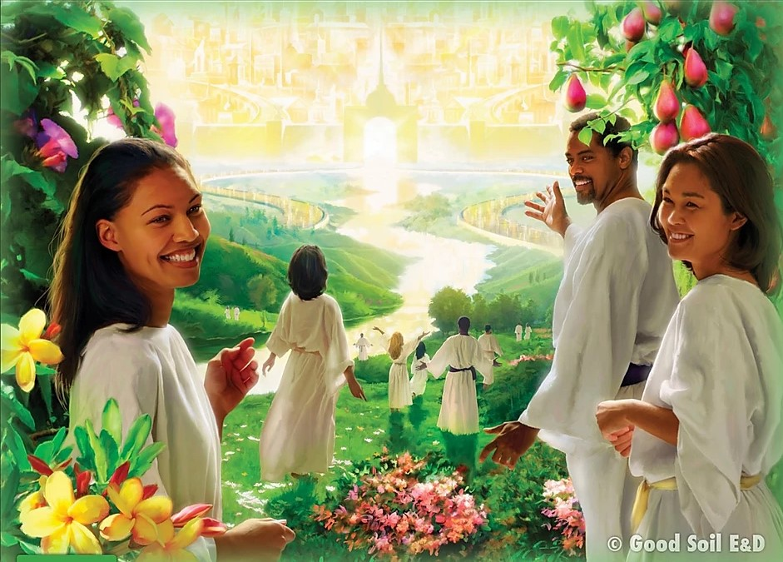
EL SANTUARIO CELESTIAL
“Yo me alegré con los que me decían: a la casa de Jehová iremos” (Salmo 122:1)
Al estudiar los detalles del Santuario y el Templo de Israel vemos cómo se relacionaba Dios con su pueblo, y la forma en la que se enseñaba el Plan de Redención.
Al trasladar el arca, David centralizó el culto divino en Jerusalén. Allí estaba la casa de Dios.
El salmo 122 apunta proféticamente a la reunión de los redimidos en la Nueva Jerusalén, para adorar en el Santuario real, el Celestial (Heb. 8:1-2; 9:11-12, 24; Ap. 14:17; 21:3).
Apocalipsis ofrece varias visiones de este Santuario Celestial (del cual está excluido el Atrio, que representa a la Tierra (Ap. 11:2):
EL CANDELABRO
Apocalipsis 4:5
EL ALTAR DE ORO
Apocalipsis 8:3; 14:18; 16:7
EL ARCA
Apocalipsis 11:19
Al examinar el salmo 122, podemos apreciar también otros temas muy vinculados al mensaje de Apocalipsis: la alabanza (v. 4); el juicio (v. 5); la paz (v. 6, 8); la seguridad (v. 7).

Slide 5

“Cristo, nuestro gran Sumo Sacerdote, es el “ministro del santuario, y de aquel verdadero tabernáculo que levantó el Señor, y no hombre”. Hebreos 9:9, 23; 8:2. […] Se le permitió al profeta contemplar el lugar santo del santuario celestial; y vio allí “siete lámparas de fuego” y “el altar de oro”, representados por el candelero de oro y el altar del incienso o perfume en el santuario terrenal. […] Allí contempló “el arca de su pacto”, representada por el arca sagrada construida por Moisés para guardar la ley de Dios.
Moisés hizo el santuario terrenal, “conforme al modelo que había visto”. […] Y Juan dice que vio el santuario celestial. Aquel santuario, en el cual oficia Jesús en nuestro favor, es el gran original, del cual el santuario construido por Moisés era una copia”
E. G. W. (Patriarcas y profetas, pg. 324)

Slide 6

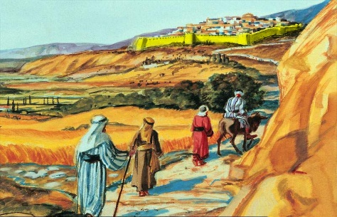
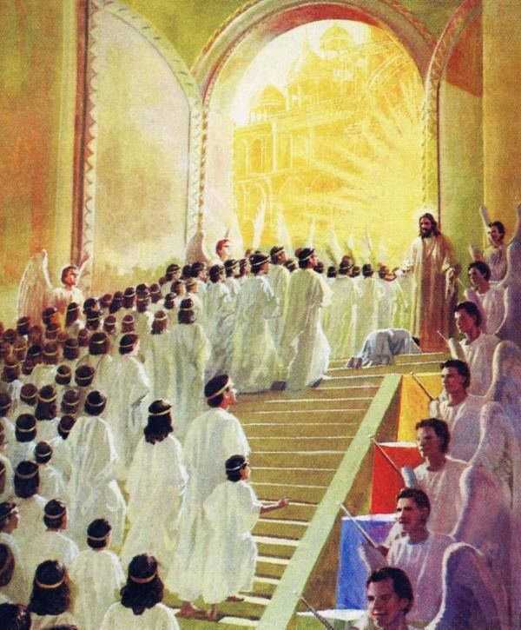
“Jehová, ¿quién habitará en tu tabernáculo? ¿Quién morará en tu monte santo?” (Salmo 15:1)
EL MONTE SANTO
El que anda en integridad, hace justicia y no miente (Sal. 15:2)
El que no calumnia, no hace mal al prójimo, ni permite que le hablen mal de él (Sal. 15:3)
El que honra a los que temen a Dios y no cambia, aunque salga perjudicado (Sal. 15:4)
El que no ama el dinero ni puede ser sobornado (Sal. 15:5)
El limpio de manos y puro de corazón, que no es orgulloso ni mentiroso (Sal. 24:4)
El monte de Sion ocupaba parte de la ciudad de Jerusalén y, por extensión, se usó para nombrar la colina donde se estableció el Templo (originalmente llamado monte Moria). También es llamado monte santo (Sal. 2:6), pues es símbolo del trono de Dios (Is. 8:18).
En los escritos proféticos se usa para definir el lugar donde se reunirán los redimidos (Is. 37:32; Sal. 74:2; Ap. 14:1). ¿Quiénes podrán estar en el monte de Sion junto a Jesús?
En los salmos 15 y 24 se definen las características de los que sean dignos de estar ahí.
Está claro que ninguno de nosotros, por nosotros mismos, cumplimos todos estos requisitos. Por lo tanto, solo podremos estar allí por la gracia y el poder de Jesús. ¡Alabado sea!

Slide 7

“La visión del profeta los coloca [a los redimidos] frente al Monte de Sion, ceñidos para un servicio santo, vestidos de lino blanco, que es la justificación de los santos. Pero todo el que siga al Cordero en el cielo, primeramente tiene que seguirle en la tierra, no con inquietud o caprichosamente, sino con confianza, amor y obediencia voluntaria; como la oveja sigue al pastor”
E. G. W. (Los hechos de los apóstoles, pg. 472)

Slide 8

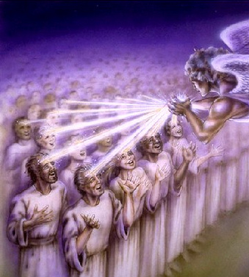
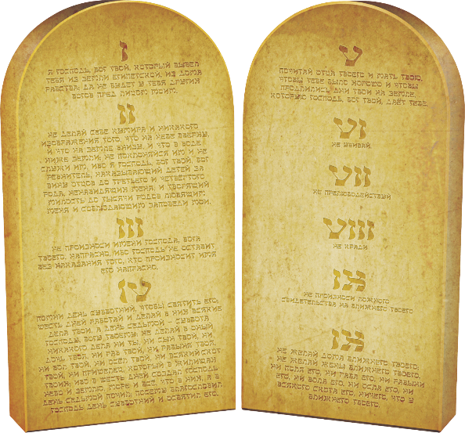
EL NOMBRE DE DIOS
“SEÑOR, por la noche evoco tu nombre; ¡quiero cumplir tu ley!” (Salmo 119:55 NVI)
El monte Sion está íntimamente ligado también al nombre de Dios (Is. 18:7; Ap. 14:1). El nombre, especialmente en los tiempos bíblicos, estaba asociado al carácter de la persona (Gn. 32:28).
Por lo tanto, el nombre de Dios, inscrito en la frente de los redimidos, va más allá de las cuatro letras hebreas que lo definen: יהוה (YVHV).
El nombre de Dios es su carácter, único e irrepetible: “YO SOY EL QUE SOY” (Éx. 3:14). Su nombre –que es Su carácter–, es Su gloria y Su bondad (Éx. 33:18-19).
Cuando el salmista evocaba el nombre de Dios (meditaba en su carácter), era invadido por el deseo de cumplir la Ley de Dios (Sal. 119:55 NVI).
¿Por qué? Porque la Ley de Dios es una transcripción de su carácter. El nombre de Dios será inscrito en la frente de aquellos que amen a Dios, y deseen obedecer su Ley.

Slide 9

“La gloria de Cristo es su carácter, y su carácter es una expresión de la ley de Dios. Él cumplió la ley en todas sus especificaciones, y mediante su vida proporcionó al mundo un modelo perfecto de lo que la humanidad puede alcanzar mediante la cooperación con la divinidad. En su humanidad, Cristo era dependiente del Padre, del mismo modo que ahora la humanidad depende de Dios para obtener el poder divino que le permita alcanzar la perfección de carácter”
E. G. W. (The Signs of the Times, 12 de diciembre de 1895)

Slide 10

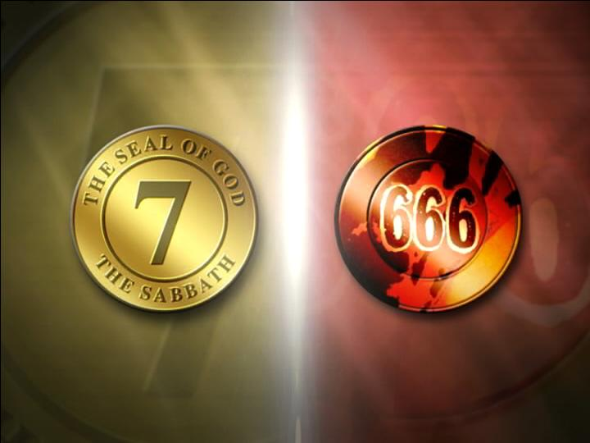
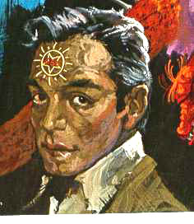
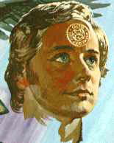
LOS REDIMIDOS
“Porque tú no eres un Dios que se complace en la maldad; el malo no habitará junto a ti” (Salmo 5:4)
El salmo 5 muestra un agudo contraste entre aquellos que aceptan a Dios y los que lo rechazan. Este salmo anticipa la definición de los dos grupos enfrentados en el tiempo del fin: los que reciben el nombre de Dios, o el de la bestia (Ap. 13 y 14).
EL NOMBRE DE LA BESTIA
No habitarán con Dios (Sal. 5:4)
Adoran a la bestia (Ap. 13:8)
EL NOMBRE DE DIOS
Habitarán con Dios (Ap. 14:1)
Adoran a Dios (Sal. 5:7)
Son mentirosos (Sal. 5:9)
Proclaman con júbilo la salvación (Sal. 5:11; Ap. 14:6-7)
Serán castigados (Sal. 5:10)
No mienten (Ap. 14:5)
Serán redimidos (Ap. 14:4)
Blasfeman contra Dios (Ap. 13:6)

Slide 11

“Se suscitarán dificultades que probarán su fe y su paciencia. Háganles frente valerosamente. Miren el lado brillante de las cosas. […] El cielo está lleno de gozo. Resuena con las alabanzas que se le rinden a Aquel que realizó un sacrificio tan maravilloso en favor de la redención de la raza humana. ¿No debería también llenarse de alabanza la iglesia de esta tierra? ¿Acaso no deberían los cristianos publicar por todo el mundo la felicidad de servir a Cristo? […]
Si cometéis un error, trocad vuestra derrota en victoria. Si se las aprende bien, las lecciones que Dios envía imparten ayuda oportuna. Pongan su confianza en Dios. Oren mucho y crean. Si confían, esperan, creen y se aferran de la mano del poder infinito, serán más que vencedores”
E. G. W. (Testimonios para la iglesia, tomo 7, pg. 232)

Slide 12


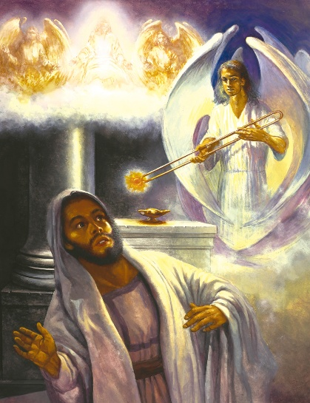
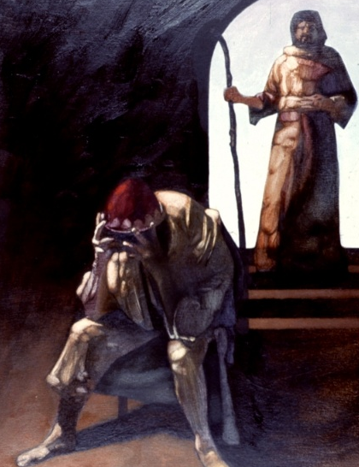
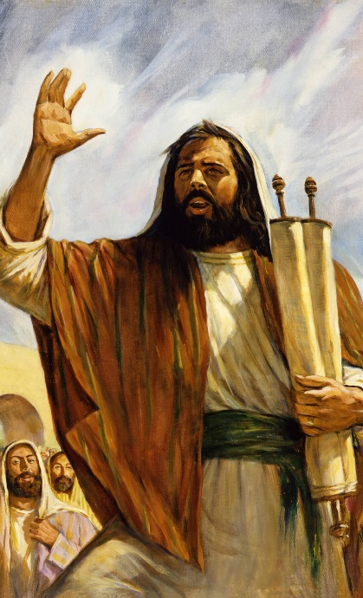
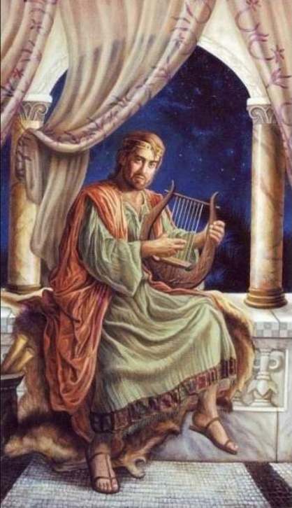
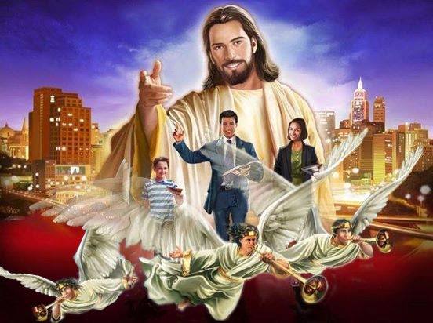
LA PROCLAMACIÓN DEL EVANGELIO
“Entonces enseñaré a los transgresores tus caminos, y los pecadores se convertirán a ti” (Salmo 51:13)
No podemos engañarnos: todos somos pecadores (Sal. 14:3;
Ro. 3:10; 1Jn. 1:8). Como pecadores, no somos dignos de proclamar el evangelio de la Salvación. Ese era el sentimiento de Isaías (Is. 6:5) y el del rey David (Sal. 51:3-5).
Pero hay buenas noticias: nuestra experiencia puede ser la misma que la de estos dos profetas. A ambos se les perdonó su pecado (Is. 6:7; Sal. 51:12); y ambos comenzaron a proclamar el mensaje de Dios al mundo (Is. 6:8; Sal. 51:13).
Del triple mensaje que se proclama al mundo en la última generación, los dos últimos son un llamado a abandonar el pecado (Ap. 14:8-10). Por eso, es imprescindible que, antes de señalar el pecado, sea proclamada su solución, a través del primer mensaje: el evangelio eterno (Ap. 14:6-7).

Slide 13

“Pronto se cumplirán las profecías del capítulo decimoctavo del Apocalipsis. Durante la proclamación del mensaje del tercer ángel “otro ángel” descenderá “del cielo con gran poder; y la tierra” será “alumbrada con su gloria”. El Espíritu del Señor bendecirá tan abundantemente a los instrumentos humanos consagrados, que hombres, mujeres y niños abrirán sus labios en alabanza y acción de gracias, llenando la tierra con el conocimiento de Dios y con su insuperable gloria como las aguas cubren el mar”
E. G. W. (Maranata: el Señor viene, 29 de julio)

Slide 14
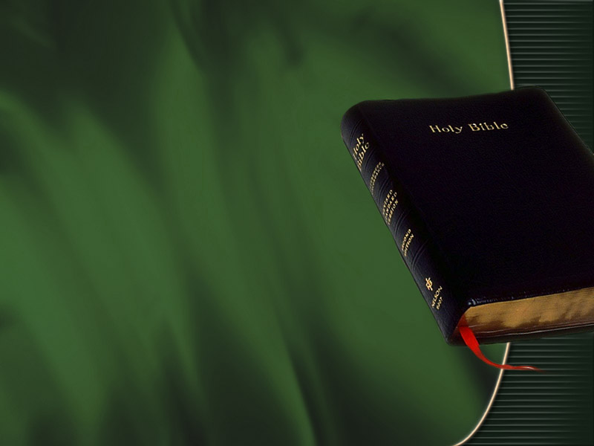
«El tema central de la Biblia, el tema alrededor del cual se agrupan todos los demás, es el plan de la redención, la restauración de la imagen de Dios en el alma humana. Desde la primera insinuación de esperanza que se hizo en la sentencia pronunciada en el Edén, hasta la gloriosa promesa del Apocalipsis: “Y verán su rostro, y su nombre estará en sus frentes” Apocalipsis 22:4., el propósito de cada libro y pasaje de la Biblia es el desarrollo de este maravilloso tema: la restauración del hombre, el poder de Dios, “que nos da la victoria por medio de nuestro Señor Jesucristo”»
E. G. W. (La educación, pg. 113)

